Slide 1


Электронные компоненты спутниковой связи
Практическая работа 8
Преподаватель: Хабай Анар, доктор PhD, ассоцированный профессор Кафедры «Электроники, телекоммуникации и космических технологии»
ai.khabay@satbayev.university

Slide 2
Содержание
Введение
Идея 1 – Особенности распространения радиоволн;
Идея 2 – классификация систем радиосвязи;
Идея 3- Диапазоны радиочастот

Slide 3
По завершению урока Вы будете знать:
1. Теория такая то Влияние среды распространения радиоволн накладывает ограничение на
длины волн, применяемые в различных системах радиосвязи
2. Распространение радиоволн вдоль земной поверхности зависит от ее рельефа и физических свойств.
3 Основные моды распространения радиоволн

Slide 4
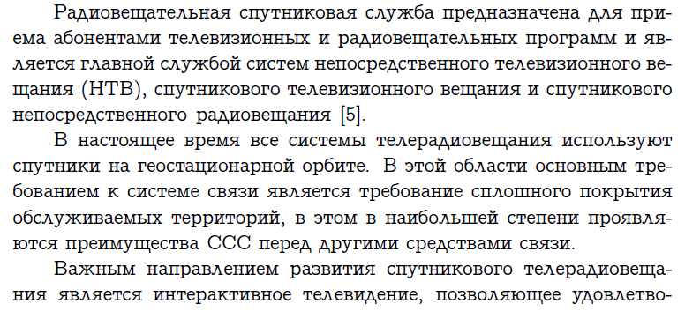
Введение
Радиовещательная спутниковая служба

Slide 5
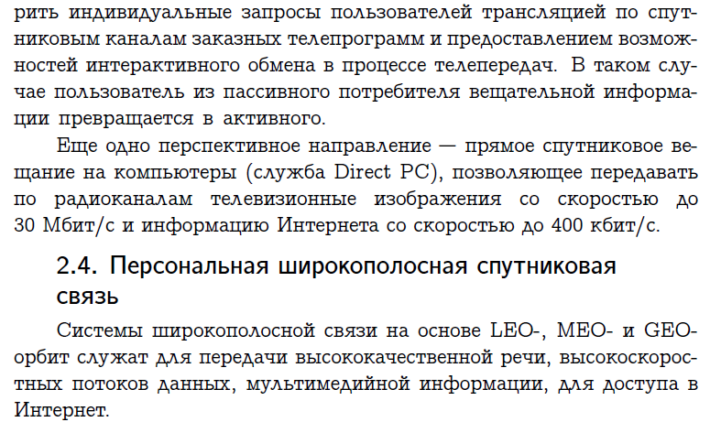

Slide 6
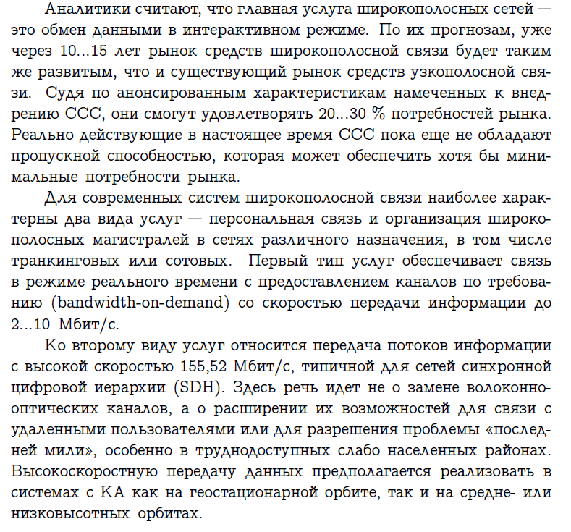

Slide 7
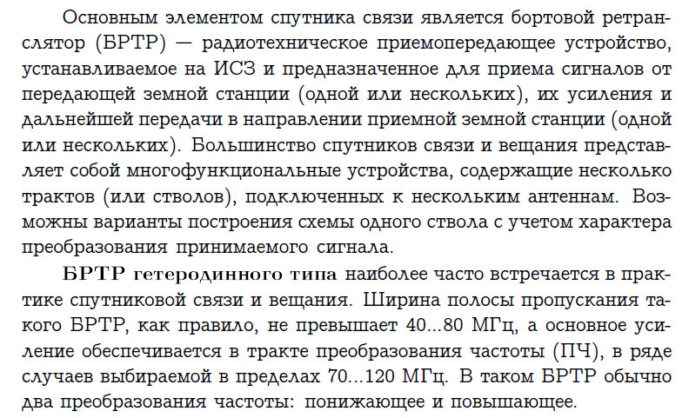
Схемы ретрансляторов

Slide 8
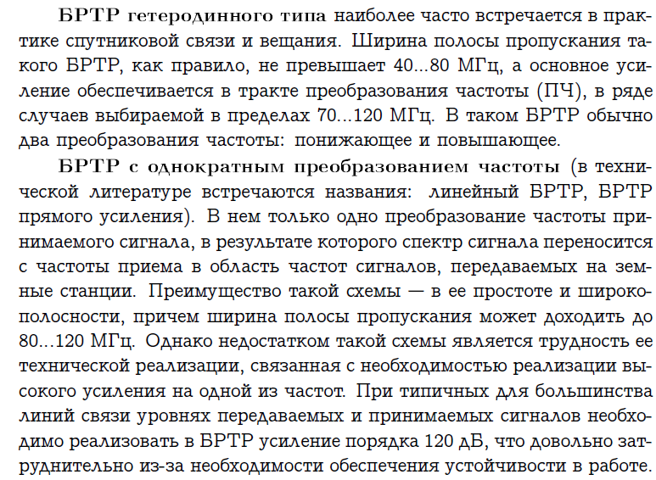

Slide 9
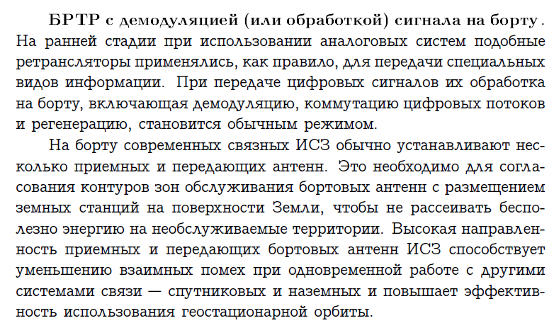

Slide 10
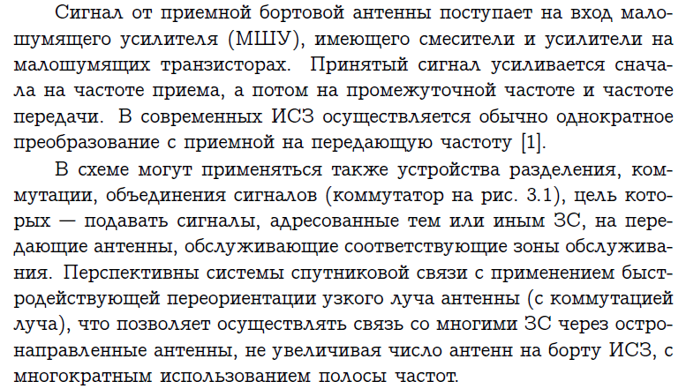

Slide 11
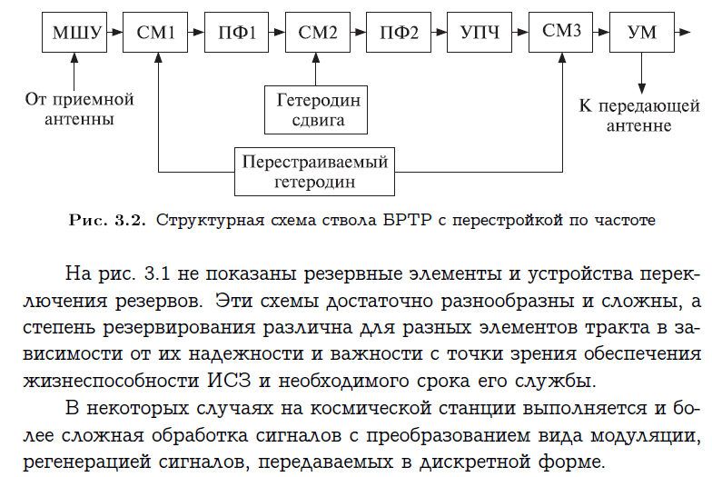

Slide 12
